Slide 1

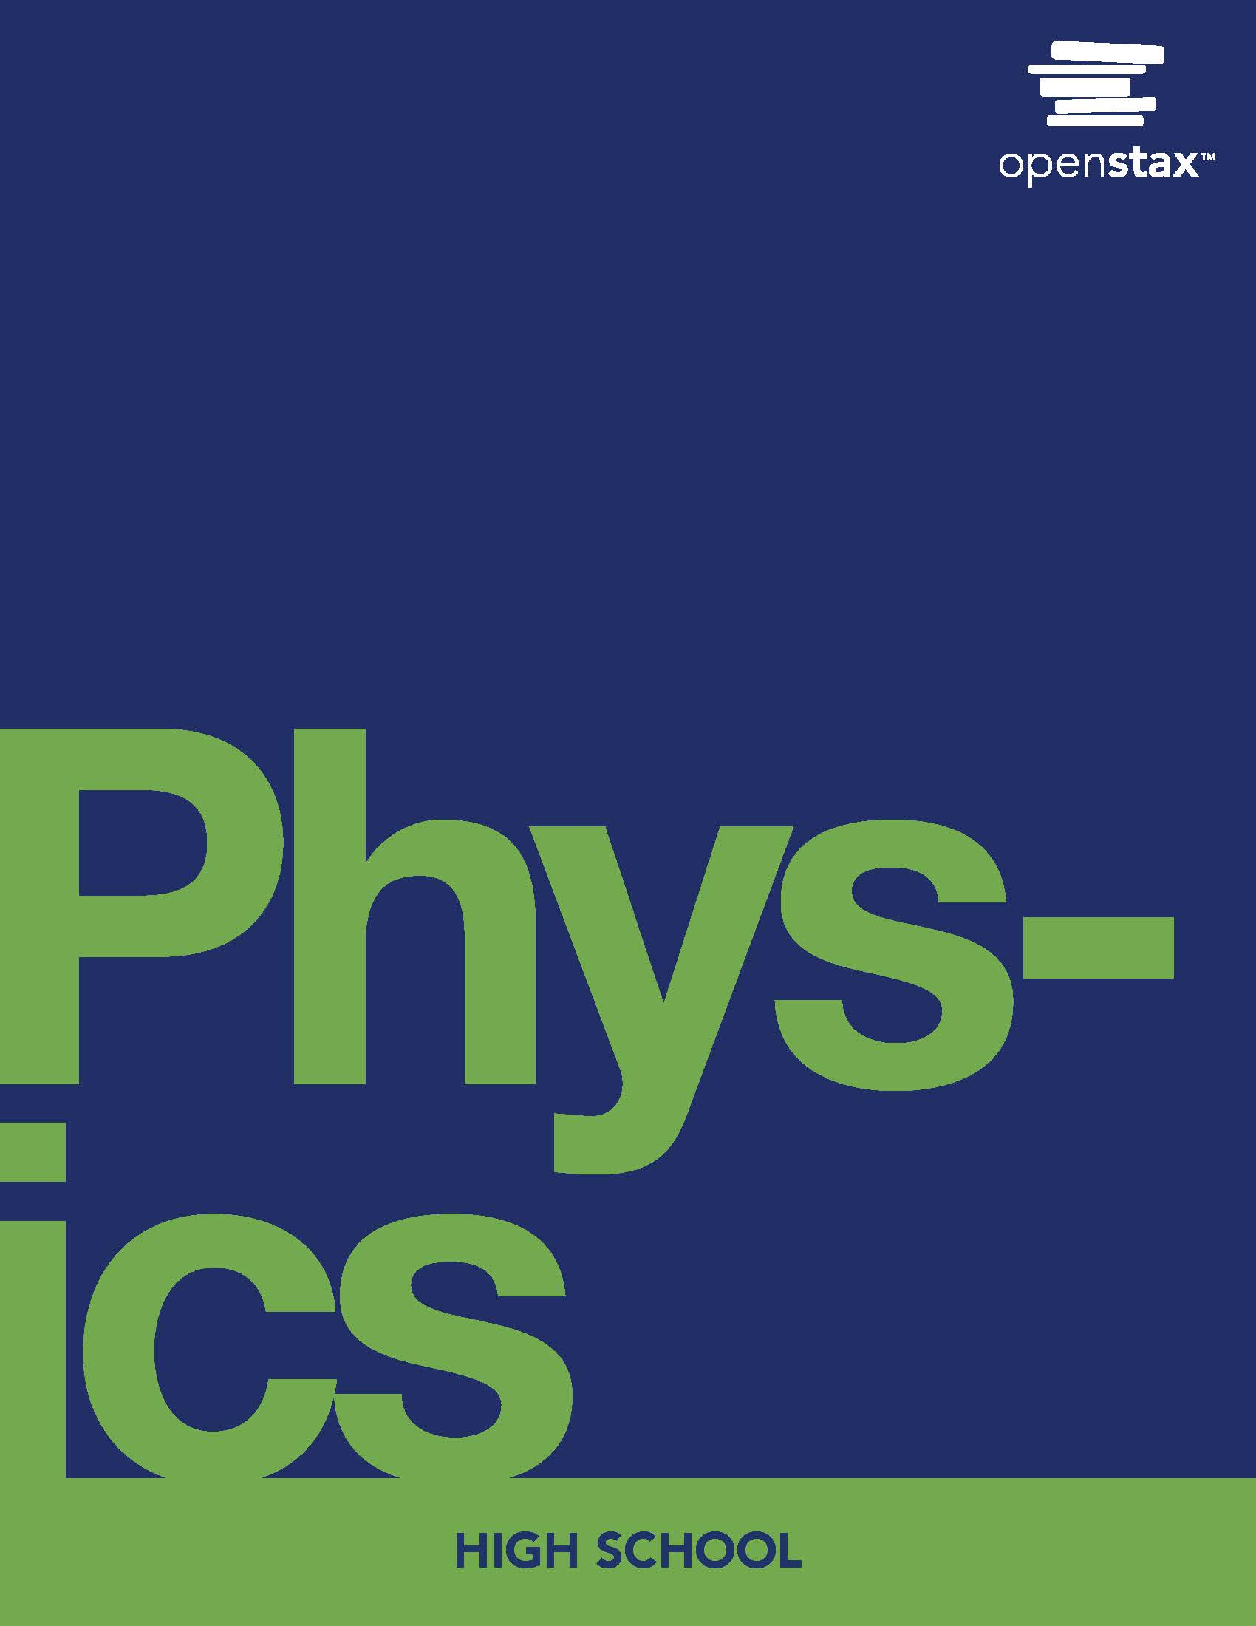
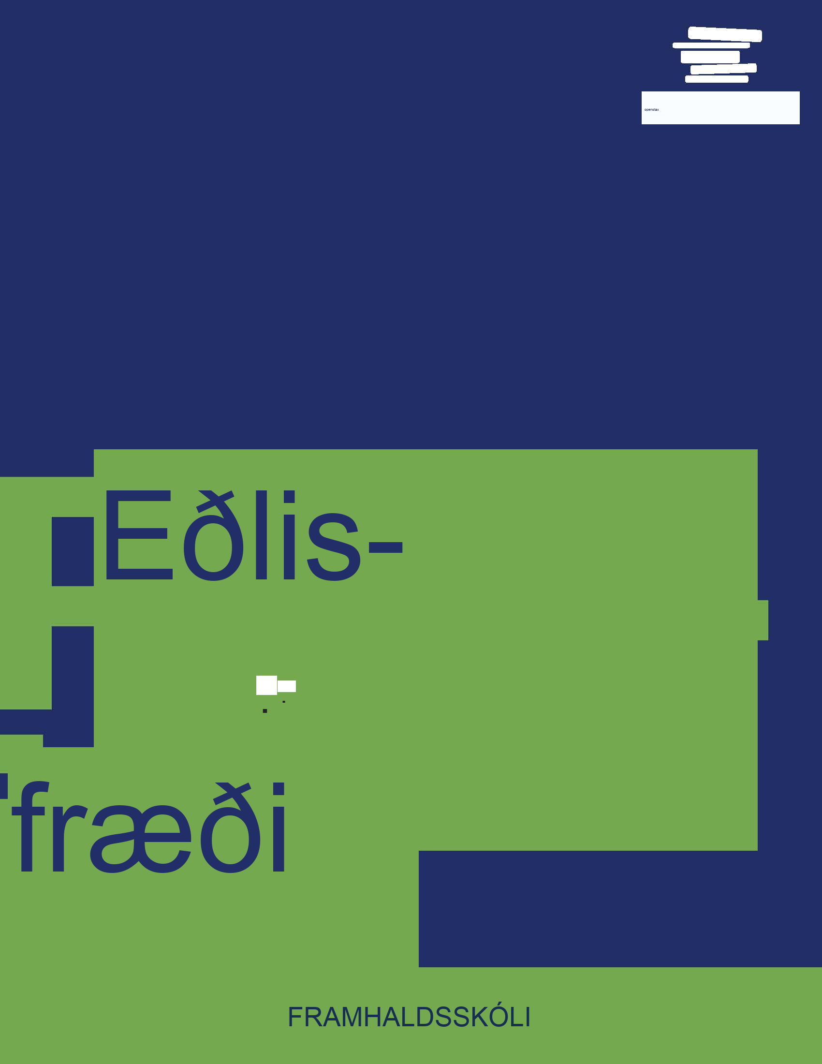
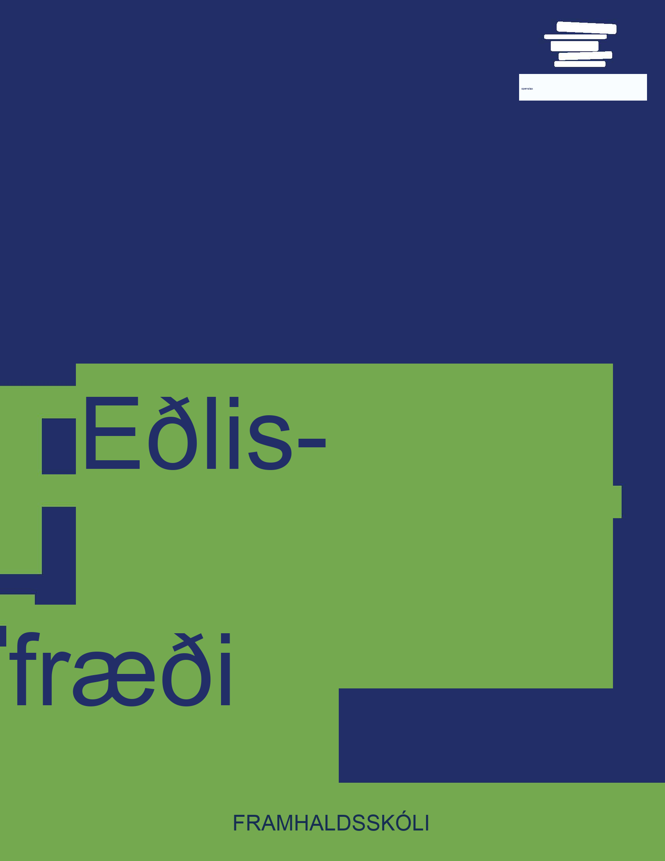

Eðlisfræði
Kafli 7 Þyngdarlögmál Newtons

Slide 2
Yfirlit kafla
Lögmál Keplers um hreyfingu reikistjarna
Þyngdarlögmál Newtons og almenna afstæðiskenning Einsteins

Slide 3
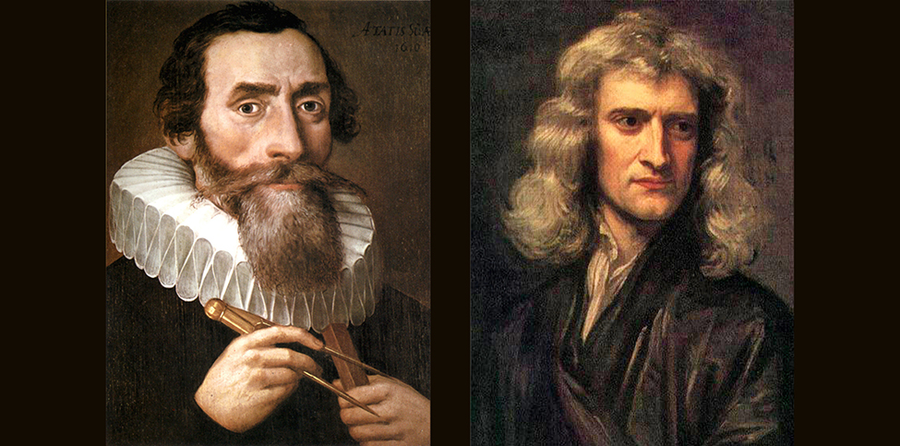

Mynd 7.1
Johannes Kepler (til vinstri) sýndi hvernig reikistjörnurnar hreyfast, og Isaac Newton (til hægri) uppgötvaði að þyngdarkrafturinn ylli því að þær hreyfðust á þann hátt. ((til vinstri) óþekktur, almannaeign; (til hægri) Sir Godfrey Kneller, almannaeign)
Notes:
Two photos show men in old-fashioned dress.

Slide 4
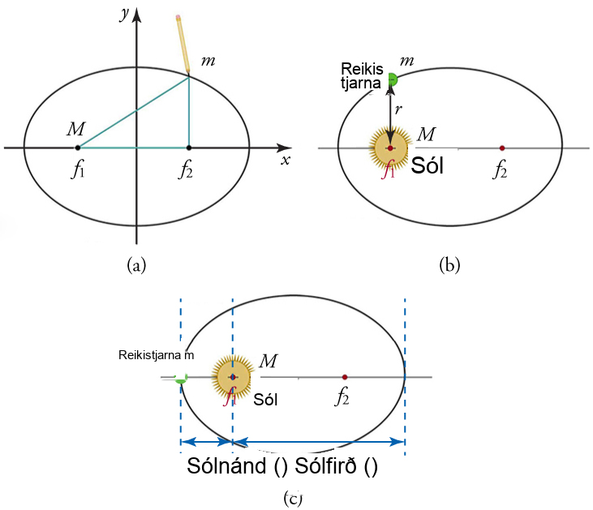
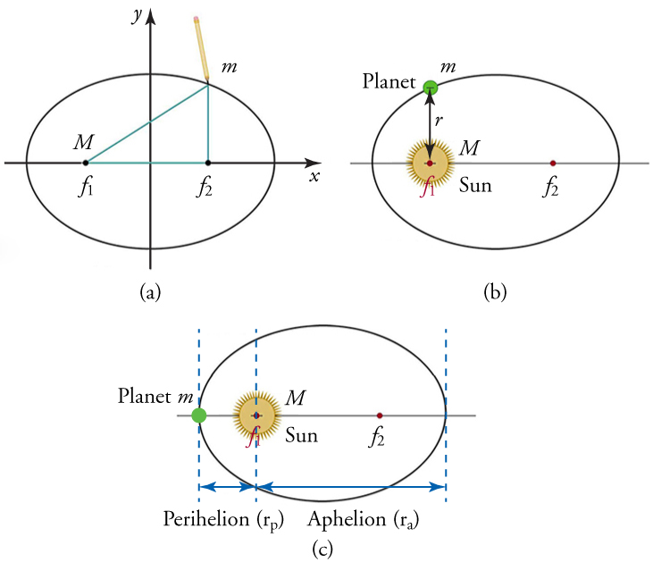
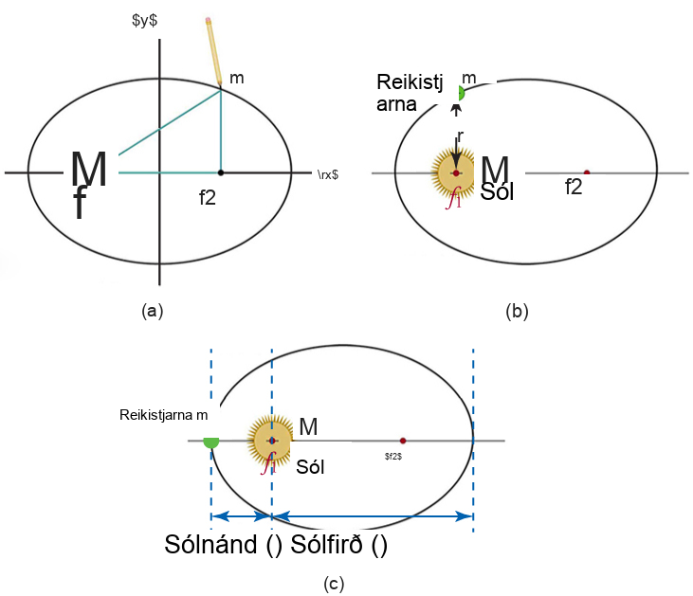
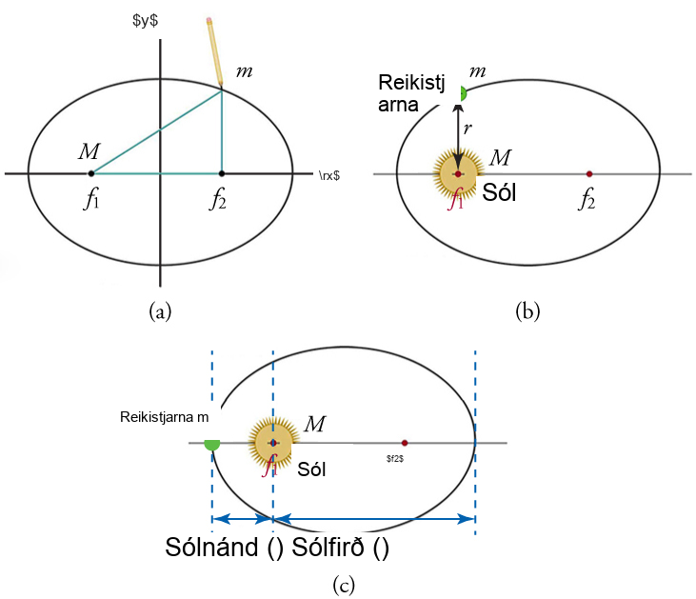

Mynd 7.2
(a) Sporbaugur er lokaður ferill þar sem summa fjarlægðanna frá punkti á ferlinum til brennipunktanna tveggja (f1 og f2) er fasti. (b) Fyrir hvaða lokuðu braut sem er fylgir m sporbaugsferli með M í öðrum brennipunktinum. (c) Sólfirð (ra) er mesta fjarlægð milli plánetunnar og sólarinnar, en sólnánd (rp) er minnsta fjarlægðin frá sólinni.
Notes:
Three ellipses are shown. In image (a) the ellipse is divided into quadrants. In image (b) the sun and a planet are shown. In image (c), the sun and planet are shown, and the aphelion and perihelion.

Slide 5
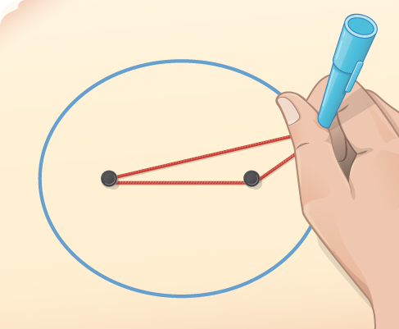

Mynd 7.3
Hægt er að teikna sporbaug eins og sýnt er með því að setja pinna í hvorn brennipunkt, setja síðan bandlykkju utan um penna og pinnana og draga línu á blaðið.
Notes:
A picture shows a hand holding a pen, drawing a blue ellipse, with 2 black pins inside the ellipse. A red string is attached to the pins. The pen is held inside the red string, to draw the ellipse.

Slide 6
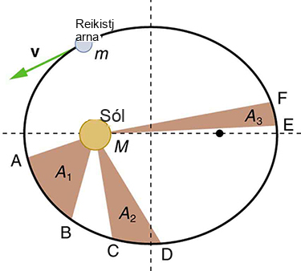
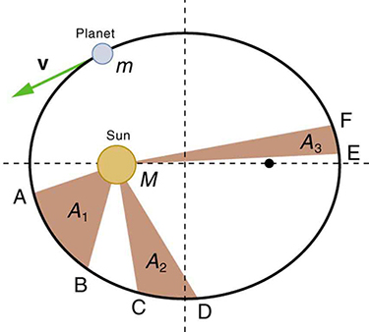
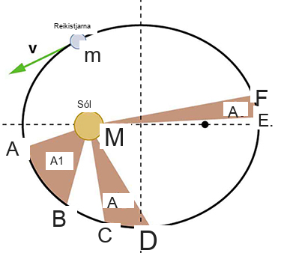
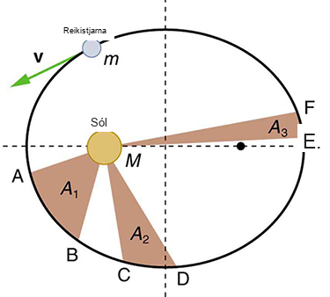

Mynd 7.4
Skyggðu svæðin eru jafnstór að flatarmáli. Tíminn sem það tekur m að fara frá A til B er sá sami og tíminn til að fara frá C til D og frá E til F. Massinn m hreyfist hraðast þegar hann er næst M. Annað lögmál Keplers var upphaflega sett fram fyrir plánetur á braut um sólina, en það hefur víðtækara gildi.
Notes:
A diagram shows a circle, divided into quadrants. The sun (labeled M) is inside the circle. The circle represents a planet’s orbit around the sun. The planet is labeled m. Shaded regions are labeled A1, A2, and A3

Slide 7
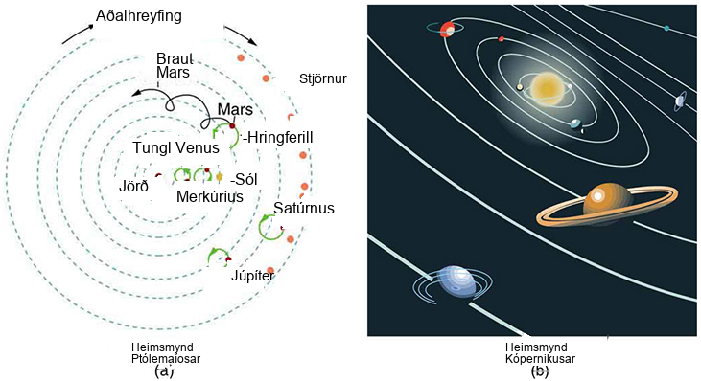
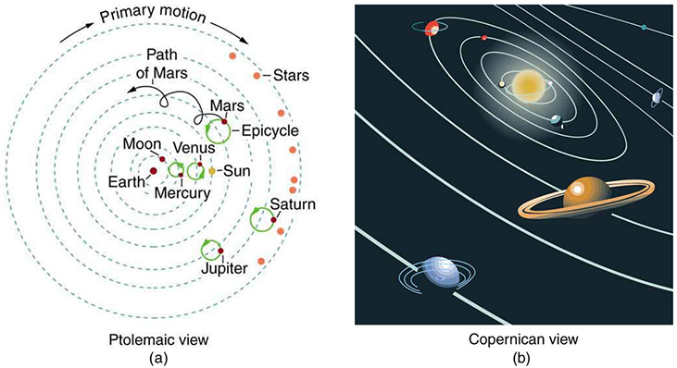
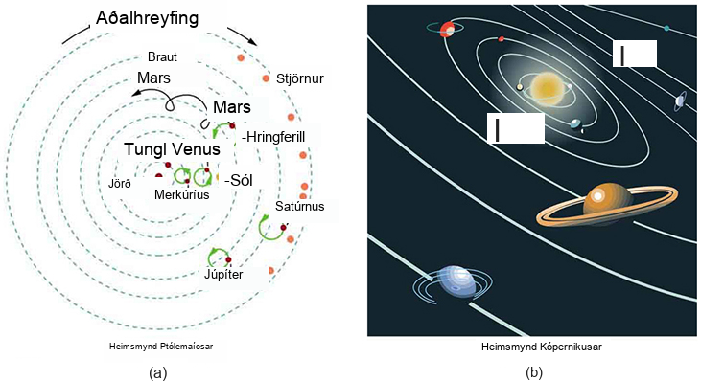
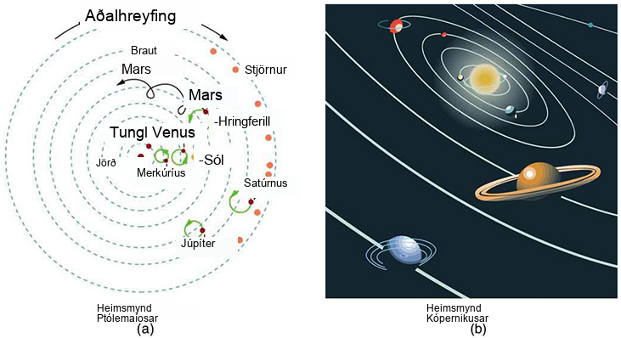

Mynd 7.5
(a) Ptólemaíosarlíkan alheimsins hefur jörðina í miðjunni þar sem tunglið, pláneturnar, sólin og stjörnurnar snúast um hana á flóknum hringlaga brautum. Þetta jarðmiðjulíkan, sem hægt er að gera sífellt nákvæmara með því að bæta við fleiri hringjum, er eingöngu lýsandi og inniheldur engar vísbendingar um orsakir þessara hreyfinga. (b) Sólmiðjulíkan Kópernikusar er einfaldara og nákvæmara líkan.
Notes:
Image a shows the Ptolemaic view of the solar system. This view shows Earth at the center of the solar system with all other planets orbiting clockwise, the moon circling the Earth, Mercury and Venus which go in wide circles as it orbits, which are called Epicycles. The Sun orbits earth between Venus and Mars. Mars circles opposite of the others, its own path shown with a looping arrow. Jupiter and Saturn come next. On the outside of the solar system are stars. Image b shows the Copernican view of the solar system which is the more traditional view of the solar system with the Sun in the center and the other planets orbiting the sun.

Slide 8
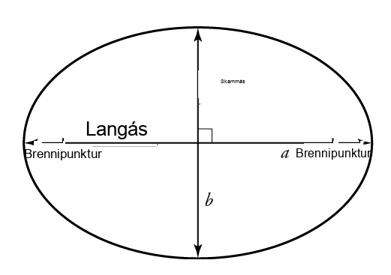
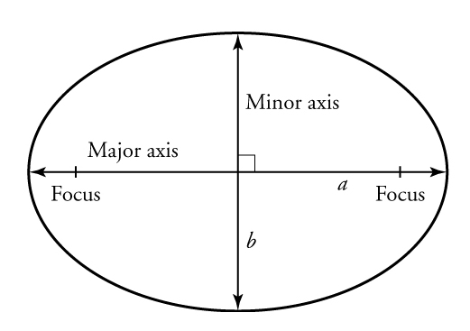
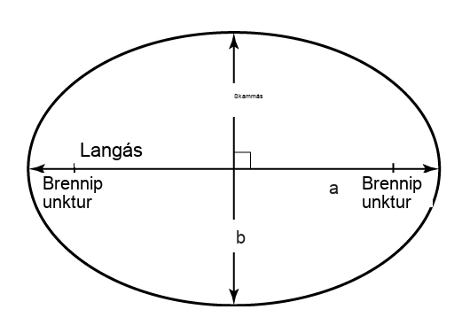
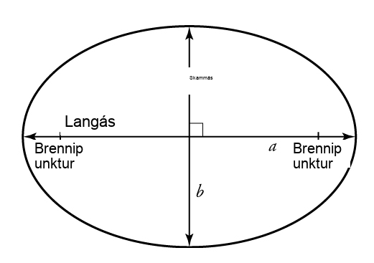
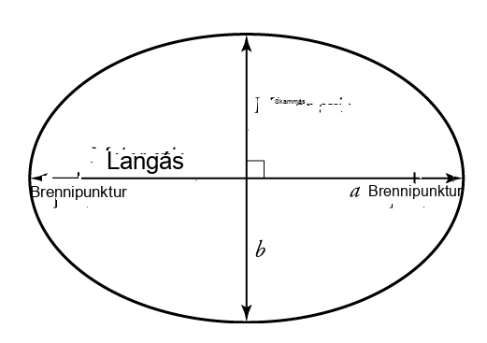
Mynd 7.6
Langásinn er lengd sporbaugsins og skammásinn er breidd sporbaugsins. Hálflangásinn er helmingur langássins og hálfskammásinn er helmingur skammássins.
Notes:
A drawing shows as ellipse, divided into quadrants. The horizontal line is labeled major axis; the vertical line is labeled minor axis. A focus point is marked at each end of the major axis.

Slide 9
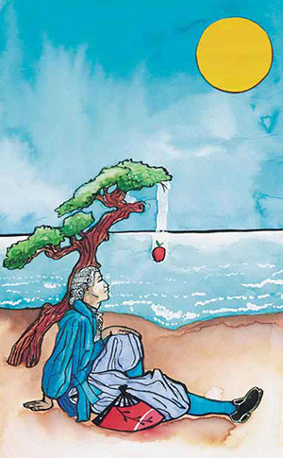
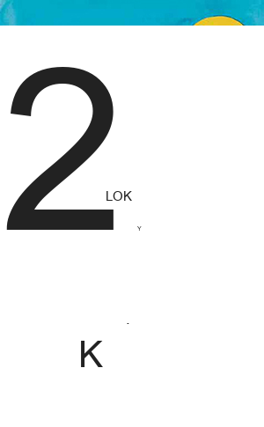
Mynd 7.7
Vinsæla sagan um að Newton hafi skyndilega uppgötvað lögmálið um alheimsþyngdarkraftinn þegar epli féll úr tré og lenti á höfði hans hefur sannleikskorn í sér. Líklegri frásögn er sú að hann hafi verið á gangi í eplagarði og velt því fyrir sér hvers vegna öll eplin féllu í sömu átt með sömu hröðun. Mikilvægi þessa er mikið vegna þess að alheimsþyngdarlögmál Newtons og hreyfilögmál hans svöruðu mjög gömlum spurningum um náttúruna og veittu hugmyndinni um undirliggjandi einfaldleika og einingu í náttúrunni gríðarlegan stuðning. Vísindamenn búast enn við því að undirliggjandi einfaldleiki komi í ljós í áframhaldandi rannsóknum þeirra á náttúrunni.
Notes:
A painting shows a man sitting under a tree, from which an apple is falling.

Slide 10
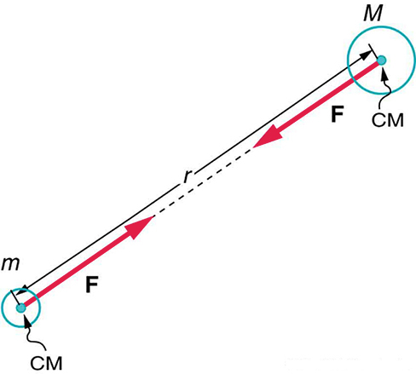
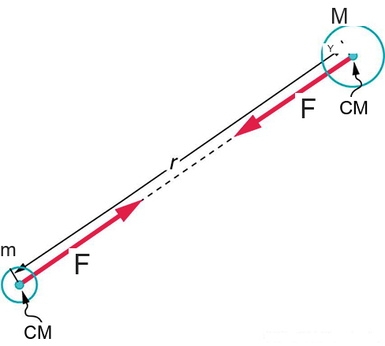
Mynd 7.8
Þyngdartog er eftir línu sem tengir massamiðjur (CM) hlutanna tveggja. Stærð kraftsins á hvorn hlut er sú sama, í samræmi við þriðja lögmál Newtons (átak-gagntak).
Notes:
A figure shows a small circle and a large circle. A black line goes from one circle to the other. A red line with an arrow extends outward from each circle. The red lines have arrows on one end, pointing away from the circles, towards the midpoint of the space in between the circles.

Slide 11
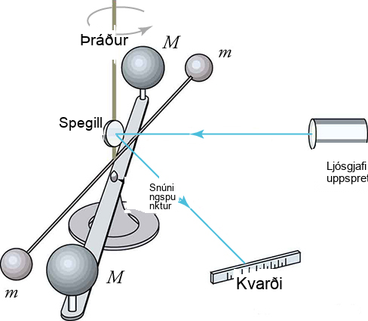
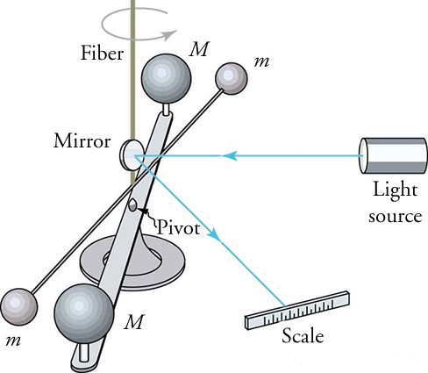
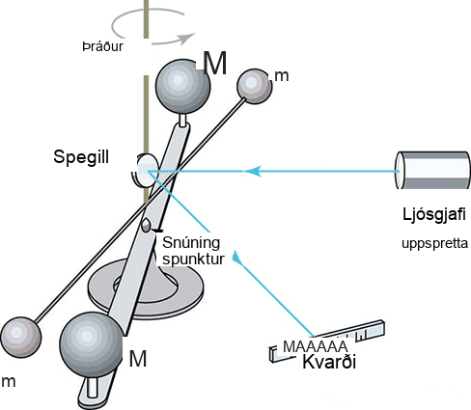
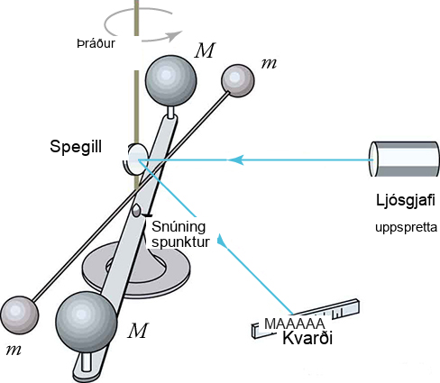
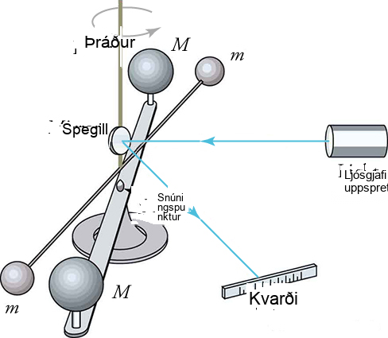
Mynd 7.9
Cavendish notaði tæki sem þetta til að mæla þyngdartog milli tveggja upphengdra kúla (m) og tveggja kúla á standi (M) með því að fylgjast með snúningnum sem myndaðist í þræðinum. Hægt er að breyta fjarlægðinni milli massanna til að athuga hvernig krafturinn er háður fjarlægð. Nútímatilraunir af þessu tagi halda áfram að rannsaka þyngdaraflið.
Notes:
Apparatus consisting of two large spheres, one on each end of a horizontal rod centered on a pivot. Two smaller spheres are at the extremity of a smaller horizontal rod also centered on same pivot point. Light source shines laser beam that hits mirror and reflects onto scale to show pivot angle of spheres.

Slide 12
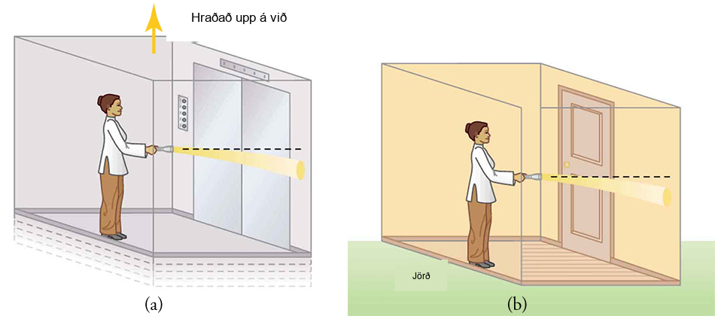
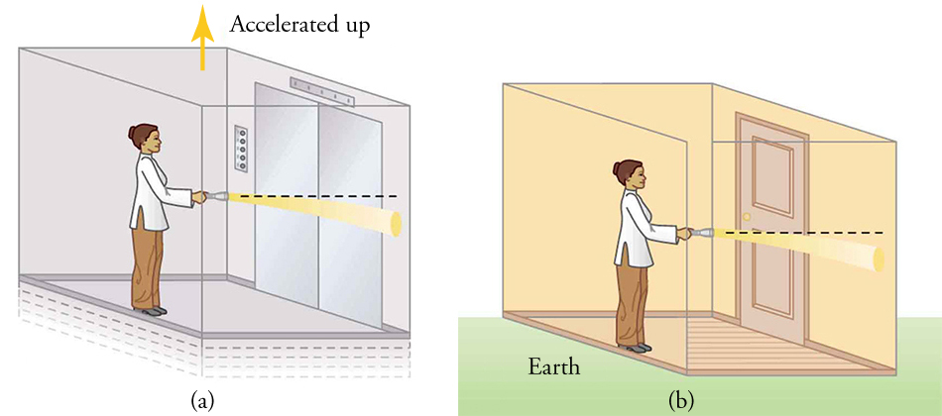



Mynd 7.10
(a) Ljósgeisli kemur úr vasaljósi í lyftu sem hraðar sér upp á við. Þar sem lyftan færist upp á þeim tíma sem það tekur ljósið að ná veggnum, lendir geislinn neðar en hann myndi gera ef lyftan væri ekki í hröðun. (b) Þyngdarafl verður að hafa sömu áhrif á ljós, þar sem ekki er hægt að greina hvort lyftan er að hraða sér upp á við eða er kyrrstæð og undir áhrifum þyngdarafls.
Notes:
Left panel shows a person in an elevator who shines a light beam on the wall. Beam of light bends down. Elevator is labelled “accelerated up.” Right panel shows same picture, but person is in a room on Earth.

Slide 13
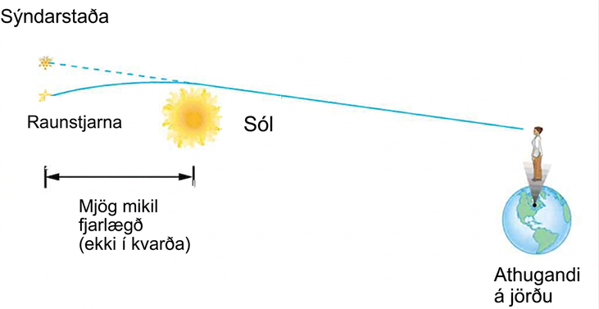
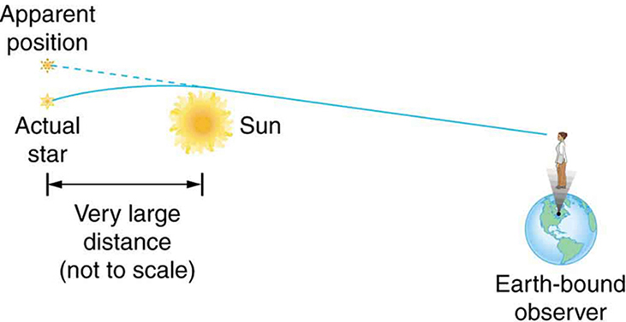
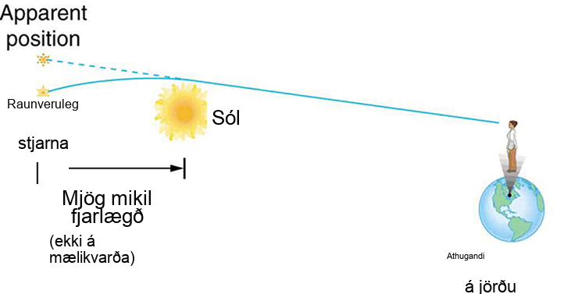
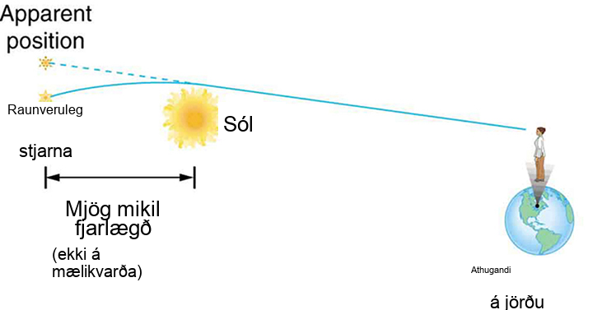
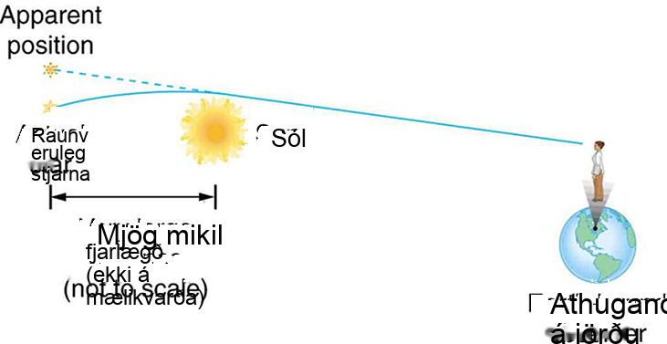
Mynd 7.11
Þessi skýringarmynd sýnir hvernig ljós sem fer nálægt massamiklum hlut eins og sólinni sveigist að honum. Ljósið sem nær til jarðar virðist þá koma frá öðrum stöðum en þekktum staðsetningum upprunastjarnanna. Ekki aðeins sáust þessi áhrif, heldur var sveigjan nákvæmlega sú sem Einstein spáði fyrir um í almennu afstæðiskenningu sinni.
Notes:
Schematic drawing of sun at left and Earth at right. A person is standing on Earth. Two stars to left of sun. Lines drawn from starts to person’s eyes. Lower star has curved solid line, and upper star has straight dashed line.

Slide 14
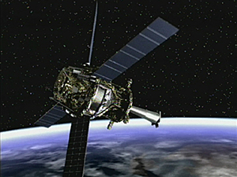

Mynd 7.12
Hugmynd listamanns af geimfarinu Gravity Probe B á braut um jörðu. (mynd: NASA/MSFC)
Þetta OpenStax viðbótarefni er © Rice University undir CC BY-NC-SA 4.0 alþjóðlegu leyfi; það má afrita eða breyta því eingöngu í óviðskiptalegum tilgangi, en eigna verður OpenStax og Rice University og taka skal fram allar breytingar. Öllum aðlögunum skal deila undir sams konar leyfi.
Notes:
Photo shows satellite in space.

